Slide 1

HADOOP
Notes:
1

Slide 2
AGENDA
Czym jest Hadoop?
System plików HDFS
YARN
Map-Reduce
Zalety
Kto używa Hadoopa?
Alternatywy dla Map-Reduce
Notes:
2

Slide 3

CZYM JEST HADOOP?
Hadoop jest systemem rozproszonego przechowywania i przetwarzania plików
Notes:
Doug Cutting and Mike Cafarella, najpierw w rekach Yahoo, od 2008 Apache
Open source, bazuje na javie, powstał jako konkurencyjny produkt Googla – GFS (Google File System) i MapReduce
3

Slide 4
SYSTEM PLIKÓW HDFS
HDFS – Hadoop Distributed File System
Notes:
Nie musimy próbkować danych. Analizujemy cały zestaw danych.
Nie musimy kasować danych. W naszym klastrze są dane sprzed 5 lat.
Elastyczne formaty danych. Możemy pracować i na różnorodnych plikach, i na bazach danych.
4

Slide 5
SYSTEM PLIKÓW HDFS
MASTER:
NameNode
Secondary NameNode
SLAVE:
DataNode
Notes:
NameNode – zarzadza blokami znajdującymi się w DataNode – wie który co zawiera igdzie nzajduja się repliki
SecondaryNameNode – co jakiś czas robi checkpointy, jeżeli NameNode padnie to Secondary staje się Primary a NameNode restartuje się i wraca do checkpointa
5

Slide 6
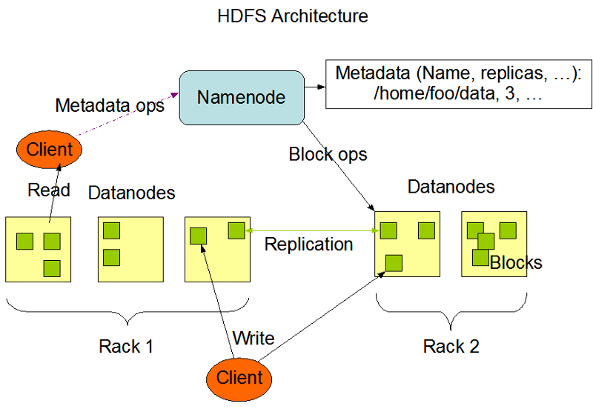
źródło: hadoop.apache.org
Notes:
Metadane, pozwalające uzyskać dostęp do określonego fragmentu pliku, przechowywane są w pamięci operacyjnej serwera NameNode.
Aby zabezpieczyć dane przed awarią pojedynczego węzła, są one replikowane na kilku węzłach, standardowo trzech. Natomiast aby zapobiec awarii przełącznika sieciowego, większe klastry dzieli się na racki. W przypadku awarii racka, w którym znajduje się NameNode, jego rolę przejmuje SecondaryNode. Dostęp do plików jest realizowany przez YARN (YetAnother Resource Negotiator). Jest to druga generacja MapReduce, nazywana również MapReduce 2.0.
Bloki maja domyślny rozmiar 64 MB
6

Slide 7
PLATFORMA DO ZARZĄDZANIA ZASOBAMI KLASTRA - YARN
YARN – Yet Another Resource Negotiator
Notes:
Nie musimy próbkować danych. Analizujemy cały zestaw danych.
Nie musimy kasować danych. W naszym klastrze są dane sprzed 5 lat.
Elastyczne formaty danych. Możemy pracować i na różnorodnych plikach, i na bazach danych.
7

Slide 8
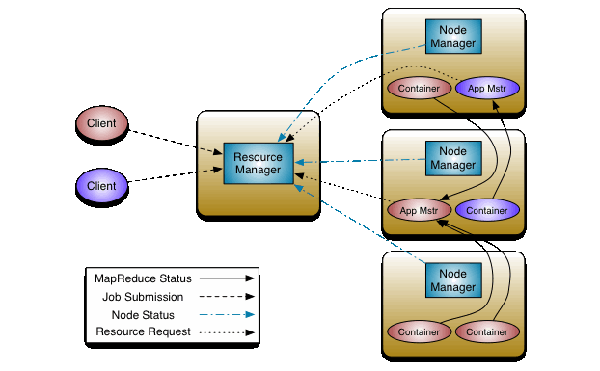
źródło: hadoop.apache.org
Notes:
Client – wysłanie żądania wykonania działania map-reduce
ResourceManager - serce YARN. Odpowiada za przydzielanie zasobów i zarządzanie nimi. Składa się z dwóch elementów: Scheduler (harmonogram) i Application Manager (menadżer aplikacji) – odpowiada za przyjęcie zadania map-reduce i znalezienie dla niego kontenera, informuje również o wykonaniu zadania
Node Manager – zarządza węzłem w klastrze. Zarządza aplikacjami, przepływem pracy, monitoruje i zarzadza logami
Application Master – Jest to pojedyncze zadanie które powinno zostaćwykonane. Menadzer aplikacji odpowiada za negocjowanie zasobów, śledzenie statusu i monitorowanie postępu konkretnego zadania. Wysyła żądanie „Container Launch Context”, które zawiera wszystko co aplikacja musi uruchomić. Dodatkowo żąda przydzielenia kontenera
Container – Jest to zbior zasobow fizycznych takich jak pamięć RAM, CPU czy pamięć dyskowa.
Client submits an application
The Resource Manager allocates a container to start the Application Manager
The Application Manager registers itself with the Resource Manager
The Application Manager negotiates containers from the Resource Manager
The Application Manager notifies the Node Manager to launch containers
Application code is executed in the container
Client contacts Resource Manager/Application Manager to monitor application’s status
Once the processing is complete, the Application Manager un-registers with the Resource Manager
8

Slide 9
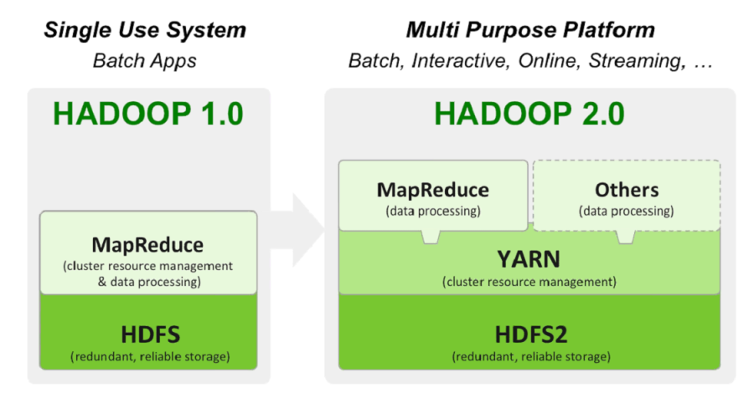
źródło: https://bigdataanalyticsnews.com/hadoop-2-0-yarn-architecture/

Slide 10
MAP-REDUCE
Funkcyjne podejście do przetwarzania danych, które składa się z faz:
- Map. Wykonanie operacji na pojedynczym rekordzie w sposób niezależny.
Przykład: podzielenie zdania na pojedyncze słowa.
- Shuffle. Rozdystrybuowanie pojedynczych wyników do pogrupowania. Przykład: poszczególne słowa ze zdania zostaną przeanalizowane według wybranego klucza.
- Reduce. Pogrupowaniu wyników. Przykład: słowa z pierwotnego zdania otrzymamy jako grupy – zgodnie z wybranym kluczem.
Notes:
2008 roku Google było w stanie posortować 1 petabajt danych w 6 godzin i 2 minuty. Użyto do tego celu 4000 serwerów, a dane były zapisane na 48,000 dysków twardych.
10

Slide 11
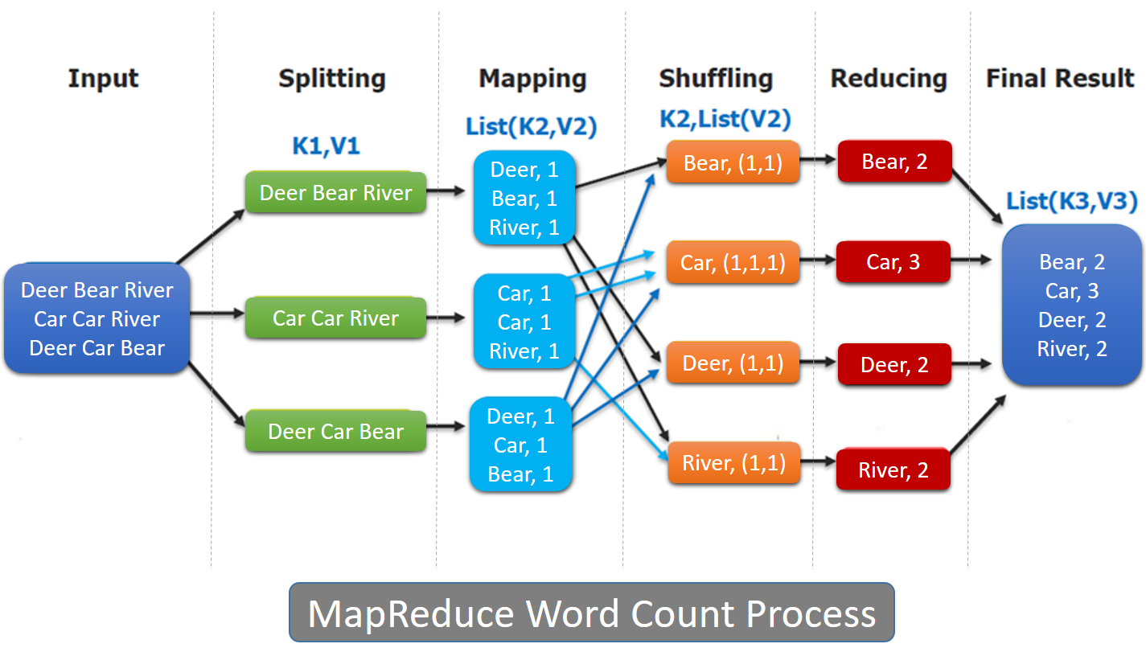
MAP-REDUCE
źródło: https://www.oreilly.com/library/view/distributed-computing-in/9781787126992/assets/fadf32ab-b857-4d22-a334-c989b5bafdea.png
Notes:
11

Slide 12
Zalety
możliwość przetwarzania ogromnych ilości danych w postaci strukturalnej, jak i niestrukturalnej
open-source
łatwa skalowalność
mechanizm samo naprawy oparty na tzw. checkpoints
tolerancyjny na błędy – replikacja danych
Notes:
Skalowalnosc
Sam się naprawia – checkpointy
Tolerancyjny na bledy (repliakcja danych)
: zamiast przesyłać dane do programu, przesyłamy program do danych
12

Slide 13

KTO Używa HADOOPa?
Notes:
13

Slide 14
ALTERNATYWY DLA MAP-REduce
Notes:
14

Slide 15
Apache PIg
Skryptowa implementacja Map - Reduce
Notes:
15

Slide 16
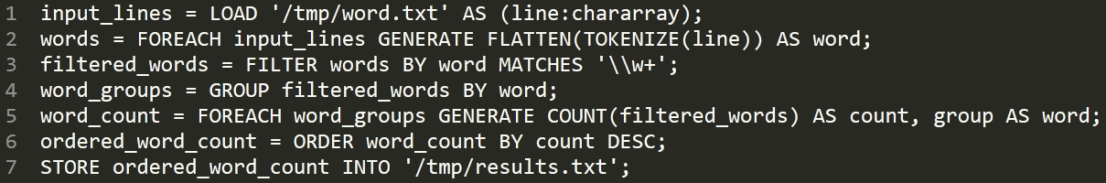
PigLatin
Notes:
16

Slide 17
Apache HIVE
Alternatywa dla Map–Reduce - podobny składnią do SQL
Notes:
17

Slide 18
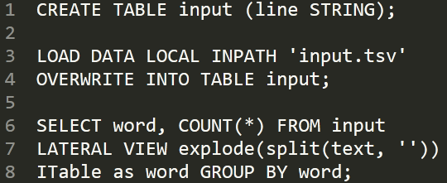
HiveQL
źródło: https://www.dezyre.com/article/mapreduce-vs-pig-vs-hive/163
Notes:
18

Slide 19

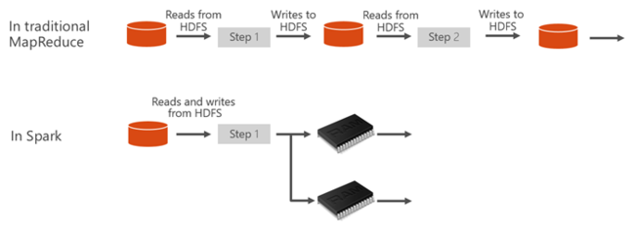
ApaCHE SPark
platforma przetwarzania równoległego (analiza danych big data)
funkcja przetwarzania zbiorów danych w pamięci operacyjnej
(in-memory computing)

Slide 20
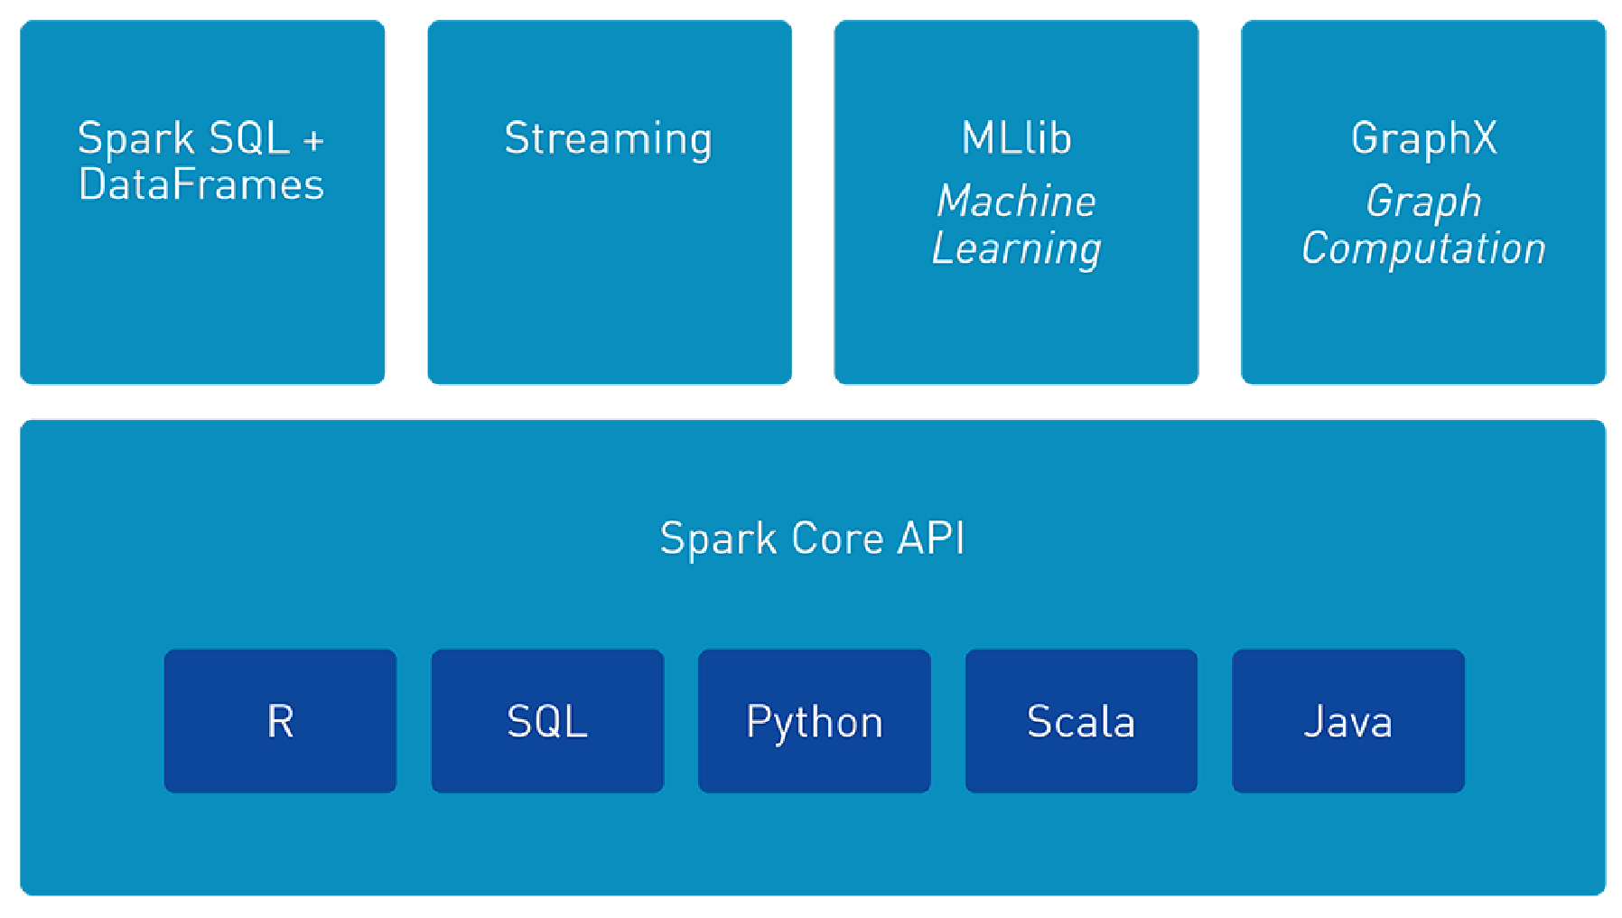
Ecosystem
Źródło: https://mapr.com/products/apache-spark/
Notes:
łączy wiele rodzajów przetwarzania:
zapytania SQL (Spark SQL)
przetwarzanie tekstów
strumieniowe (streaming)
systemy uczące się (MLlib)

Slide 21
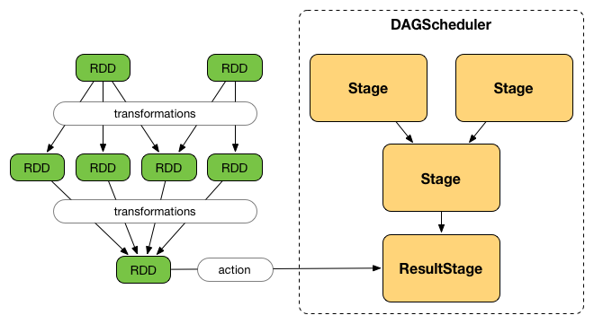
Resilient distributed datasets (RDD)
Odporne na awarie, rozproszone kolekcje danych.
niezmienne
→ transformowane w nowy zbiór
Operacje na RDD tworzą skierowany graf acykliczny (DAG)
→ możliwość cache’owania wyników pośrednich​
→ odtwarzanie w przypadku awarii​
Żródło: J. Laskowski, The Internals Of Apache Spark.

Slide 22
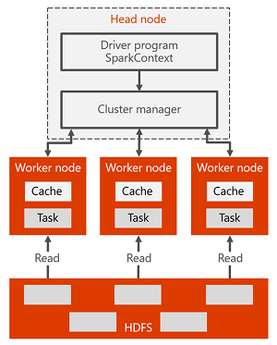
Architektura SParka
Program sterownika - SparkContext koordynacja w głównym programie:
obsługa funkcji głównego węzła
wykonanie akcji w równoległych w węzłach roboczych
Menedżer klastra:
Standalone
YARN Apache Hadoop
Apache Mesos
Źródło:https://docs.microsoft.com/pl-pl/azure/hdinsight/spark/apache-spark-overview

Slide 23
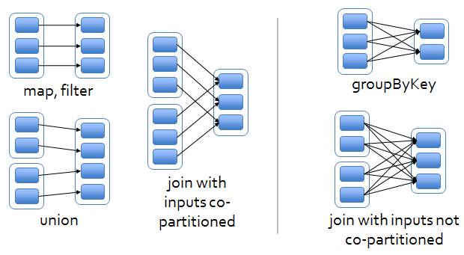
Operacje
Transformacje
wąskie szerokie
Akcje
reduce()
collect()
count()
saveAsTextFile(filename)
→ zwracają wynik
późna / leniwa ewaluacja transformacji
wykonywane po pojawieniu się akcji wymagającej dostępu do przetworzonych danych​
→ zwracają RDD​
Źródło: https://medium.com/@dvcanton/wide-and-narrow-dependencies-in-apache-spark-21acf2faf031

Slide 24
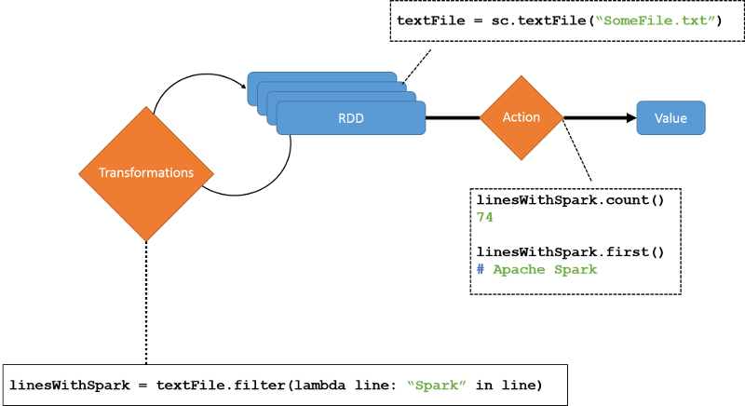
Operacje
Źródło: https://docs.microsoft.com/en-us/learn/cmu-cloud-computing/cmu-analytics-engines-spark/2-resilient-distributed-datasets

Slide 25

Hadoop vs Spark

Slide 26
Hadoop vs Spark
czynniki | Hadoop | Spark
szybkość | 🗸 | ✔ leniwa ewaluacja optymalizacja sekwencji transformacji (rw)
przetwarzanie | wsadowe | wsadowe i strumieniowe
tryby przechowywania danych | na dysku | w pamięci operacyjnej i / lub na dysku
operacje | tylko operacje Map i Reduce | operacje na RDD i wiele transformacji
cache'owanie | ✘ | ✔ analiza wyników pośrednich
odporność na awarie | ✔ | 🗸 odtworzenie danych w oparciu o hierarchię DAG, czasem zasobożerne rozwiązanie - checkpointing

Slide 27
ĆWICZENIA
https://github.com/mslowiak/hadoop-exercises
https://github.com/Vinci10/hadoop-cluster-exercises
https://github.com/tylluan/Spark

Slide 28
Bibliografia:
[1] A. Konwinski, K. Holden, P. Wendel, and M. Zaharia, Poznajemy Sparka . 2016.
[2] G. Lanaro, Python High Performance, Second Edition. 2017.

